Slide 1
Onze reis

Slide 2
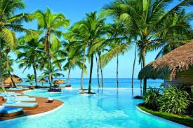
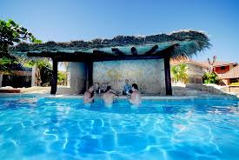
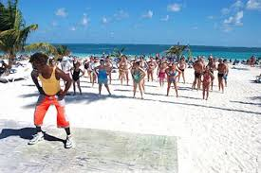
Land: Dominicaanse Republiek

Slide 3
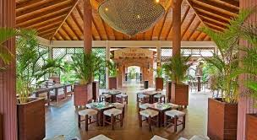
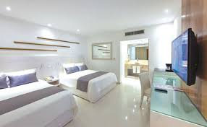
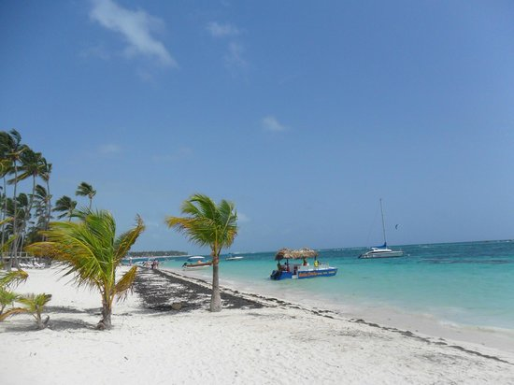
hotel: IFA villas bavaro resort en spa
Ontbijtzaal
Dubbele slaapkamer
Zwembad
Strand aan het hotel

Slide 4
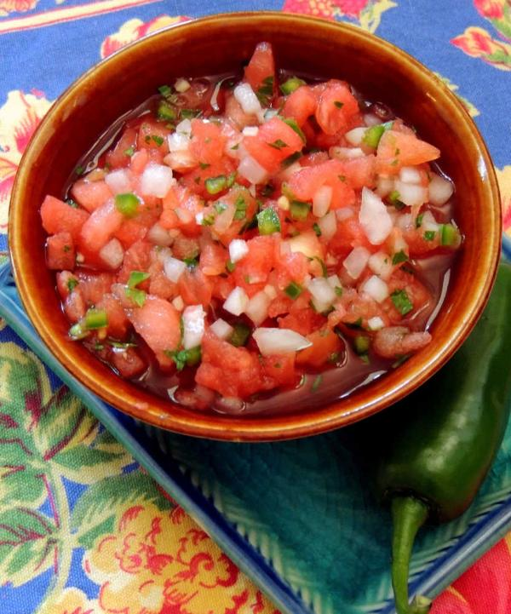
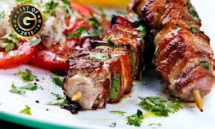
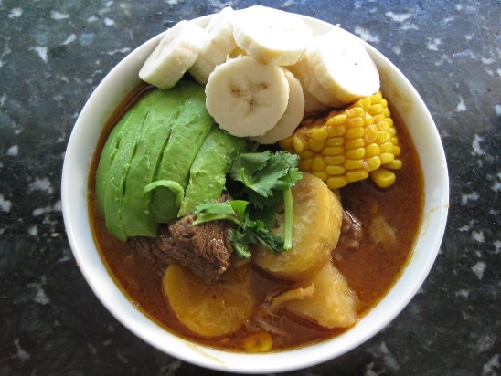
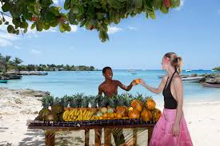
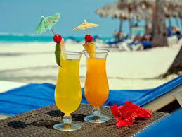
Eten en drinken
Salsa criolla
Sancocho
Tropische cocktail

Slide 5
Transport
De bus
De taxi
Auto huren
De Guagua’s ( = busjes met een vaste route op het eiland.)

Slide 6
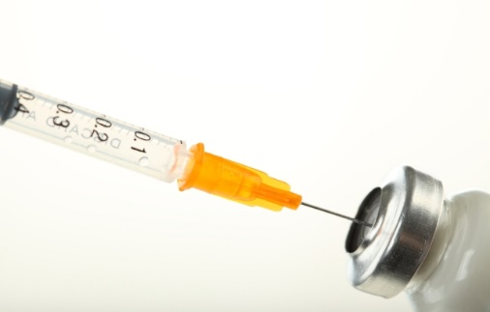
Inentingen, paspoort, visum
Geen verplichte inenting
Internationaal paspoort nodig

Slide 7
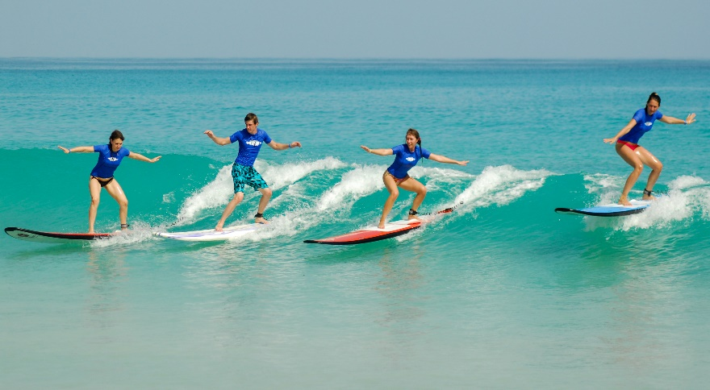
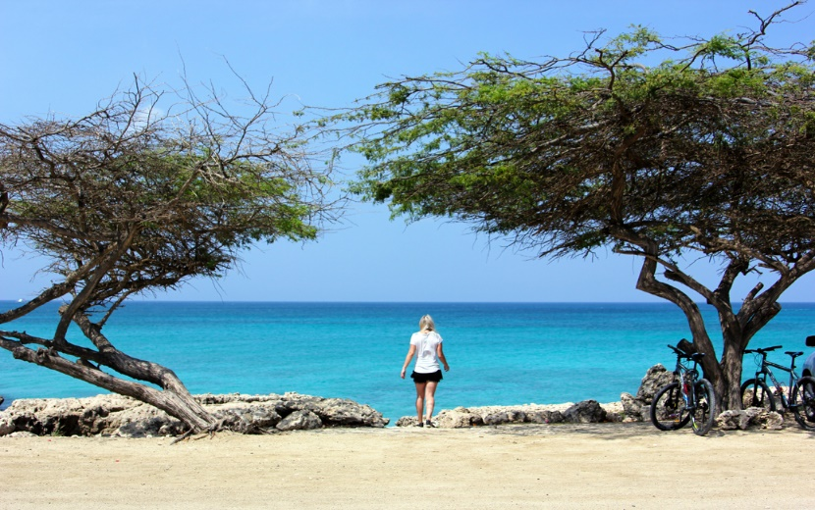
activiteiten
Met buggy’s rijden
surfen
fietsen

